Slide 1
ANI
ESTRATEGIA
ESTRATEGIA

Slide 2

QUÉ ES?
Es el conjunto de decisiones y acciones que una entidad toma para lograr sus objetivos a largo plazo.
Una estrategia bien diseñada tiene como objetivo maximizar las oportunidades y minimizar las amenazas, guiando a las organizaciones hacia el cumplimiento de sus metas.

Slide 3

Las estrategias son planes que no solo consideran los recursos disponibles, sino también el entorno en el que se desenvolverán.
Por lo tanto, es vital que cada estrategia esté alineada con la misión y visión de la organización.

Slide 4


ESTRATEGIAS
El concepto de estrategia implica un aspecto de adaptabilidad, ya que es necesario ajustar constantemente las tácticas.
Esto hace que el proceso estratégico sea dinámico y no esté limitado.
Se puede decir que la estrategia es la brújula que guía a una entidad hacia su destino.

Slide 5
EN TÉRMINOS GENERALES, LA ESTRATEGIA RESPONDE A TRES PREGUNTAS CLAVE:
1
¿Dónde estamos?
2
¿A dónde queremos llegar?
3
¿Cómo vamos a llegar?

Slide 6
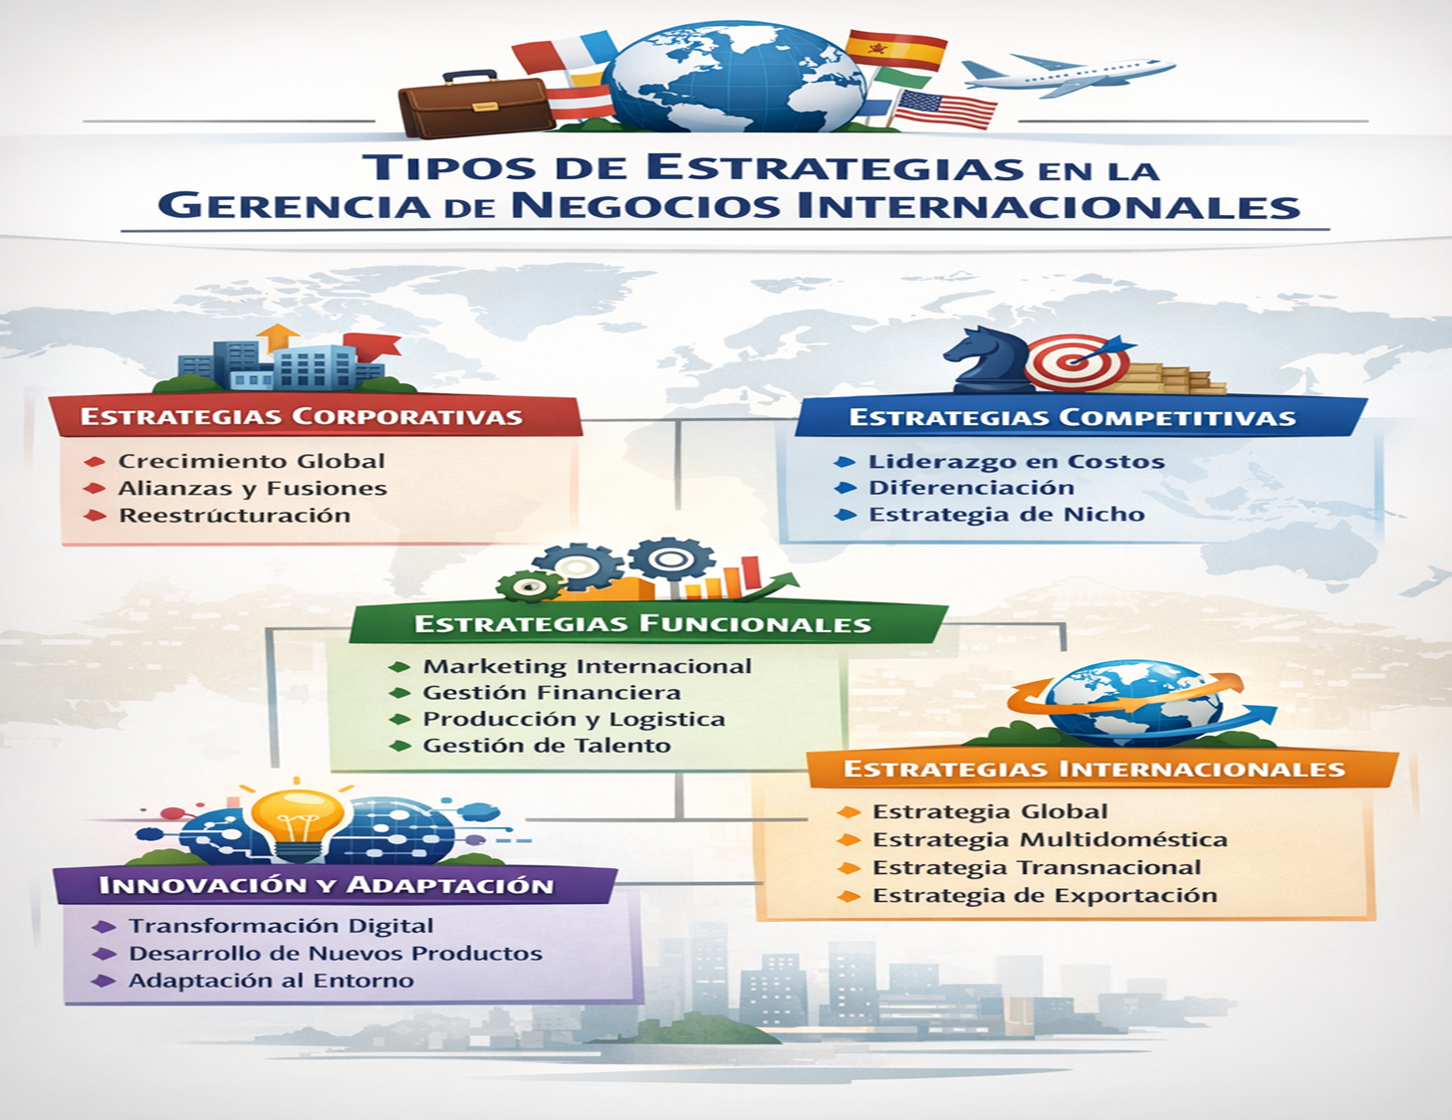

Slide 7



ESTRATEGIA, TÁCTICA Y OPERACIÓN
Es fundamental distinguir entre estrategia, táctica y operación:
ESTRATEGIA
TÁCTICA
OPERACIÓN:
Define los objetivos de largo plazo y el rumbo general.
Se refiere a las acciones específicas que se llevan a cabo para ejecutar la estrategia.
Corresponde a las actividades cotidianas necesarias para que las tácticas se materialicen.

Slide 8



EJEMPLOS
ESTRATEGIA
TÁCTICA
OPERATIVA
Una empresa puede tener como estrategia convertirse en líder del mercado regional
Lanzar una nueva línea de productos
Producir, distribuir y vender esos productos día a día.
MARKETING

Slide 9

Insight clave:
MICHAEL PORTER:
“LA ESTRATEGIA COMPETITIVA CONSISTE EN SER DIFERENTE. SIGNIFICA ELEGIR DELIBERADAMENTE UN CONJUNTO DE ACTIVIDADES DISTINTAS PARA OFRECER UNA MEZCLA ÚNICA DE VALOR.”

Slide 10
CARACTERÍSTICAS FUNDAMENTALES DE LA ESTRATEGIA
  Visión integral
Considera a la organización o al actor como un todo. Integra recursos humanos, financieros, tecnológicos y culturales, así como las condiciones del entorno.
  Enfoque en objetivos
Parte de objetivos claros y priorizados. No se trata de hacer muchas cosas, sino de hacer las cosas correctas.
La estrategia presenta una serie de rasgos:
  Orientación al largo plazo
Se centra en el futuro y en la sostenibilidad de los resultados. Aunque debe adaptarse a los cambios, su propósito es guiar el desarrollo a largo plazo.

Slide 11
CARACTERÍSTICAS FUNDAMENTALES DE LA ESTRATEGIA
Toma de decisiones bajo incertidumbre
La estrategia se formula en contextos donde la información es incompleta y el futuro incierto. Por ello, implica análisis, juicio y, en muchos casos, intuición.
Ventaja competitiva
En el ámbito organizacional, la estrategia busca crear y sostener una ventaja competitiva, es decir, una posición que permita obtener resultados superiores a los de los competidores.

Slide 12
Importancia de la estrategia
ES CLAVE PORQUE PROPORCIONA:
  DIRECCIÓN,
  REDUCE LA INCERTIDUMBRE,
  OPTIMIZA EL USO DE RECURSOS Y
  MEJORA LA CAPACIDAD DE ADAPTACIÓN.
Sin estrategia, las acciones carecen de coherencia y es difícil lograr resultados sostenibles.

Slide 13
CONCLUSIÓN
La estrategia es mucho más que un plan: es una forma de pensar y de actuar frente a la complejidad.
En un entorno cada vez más competitivo e incierto, el pensamiento estratégico se convierte en una competencia esencial.
Tanto en organizaciones como en la vida personal, contar con una estrategia bien definida marca la diferencia entre reaccionar a los acontecimientos o construir activamente el futuro deseado.

